Slide 1
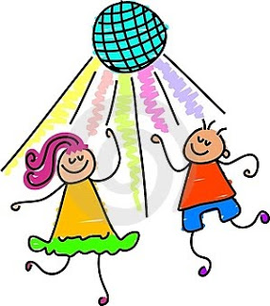
DISKOKABARET KE DNI DĚTÍ VE ŠKOLNÍ DRUŽINĚ.

Slide 2
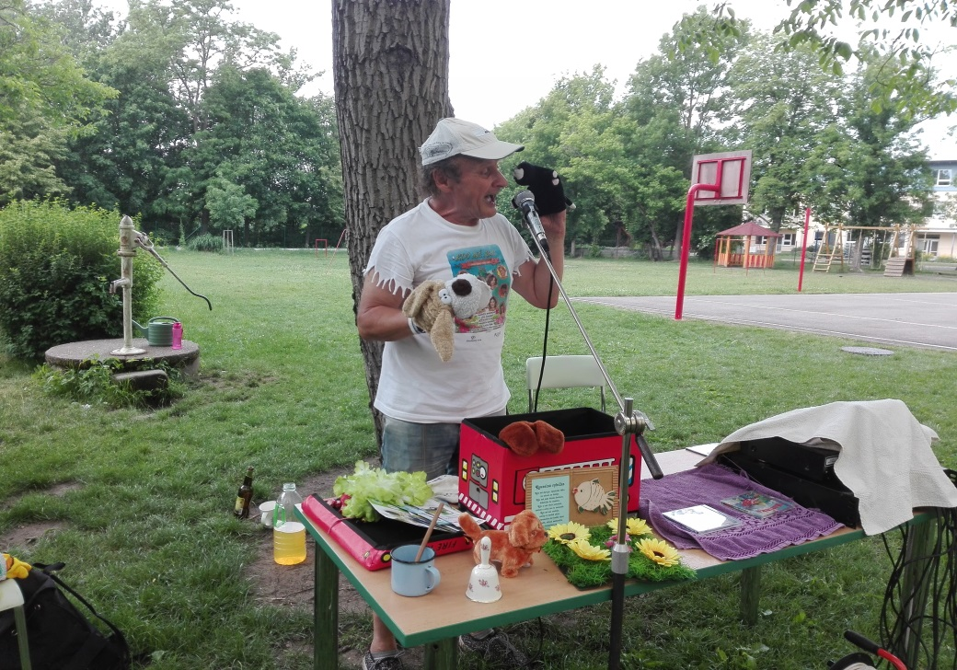
28. května 2018
se uskutečnil v ŠD ke Dni dětí Diskokabaret. Přijel k nám s vystoupením Honza Popleta, kterého už děti znají. Na úvod zahrál maňáskové divadlo „Jak pejsek s kočičkou vařily dort“. A když disko, tak s pořádným tancem na hřišti. Nechybělo ani pěvecké vystoupení děvčat. Odpoledne jsme si i přes trochu deště užili .

Slide 3
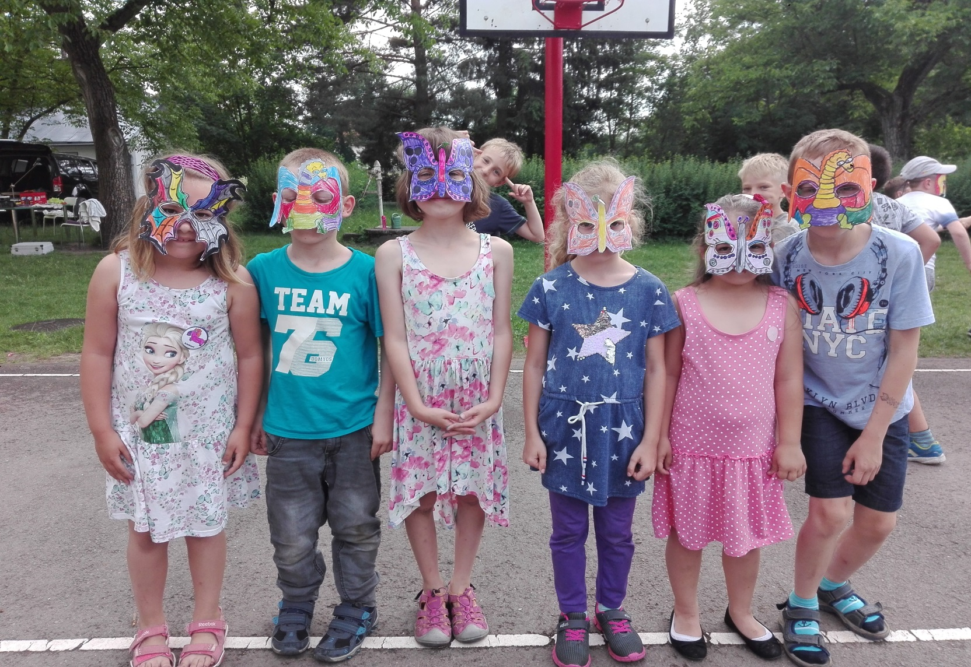
Prvňáčkové si vyrobili masky.

Slide 4
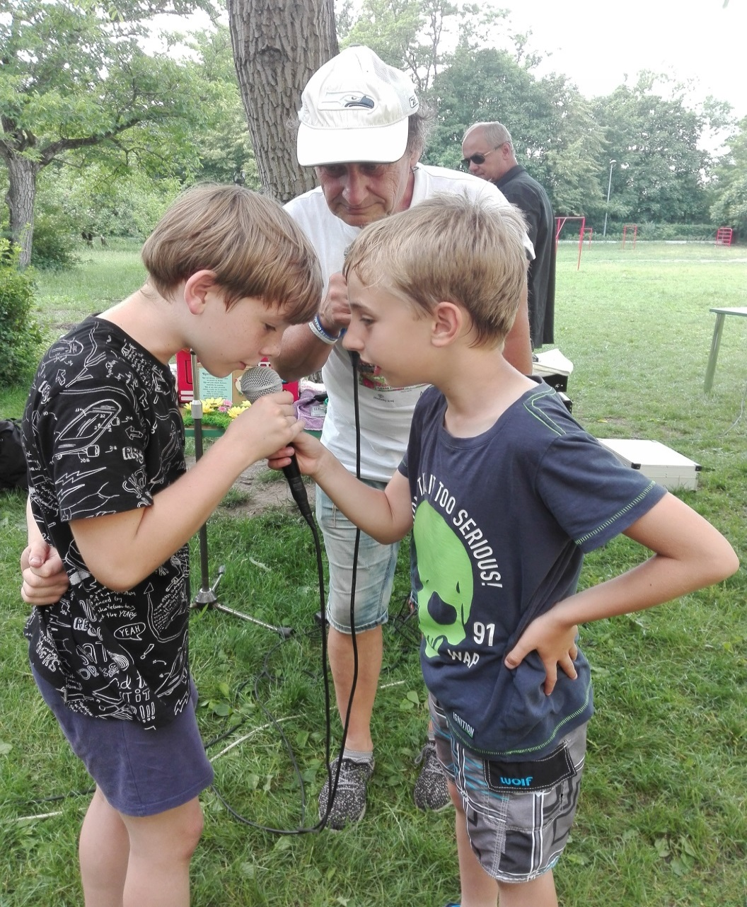
Soutěž v určování druhů chutí.

Slide 5
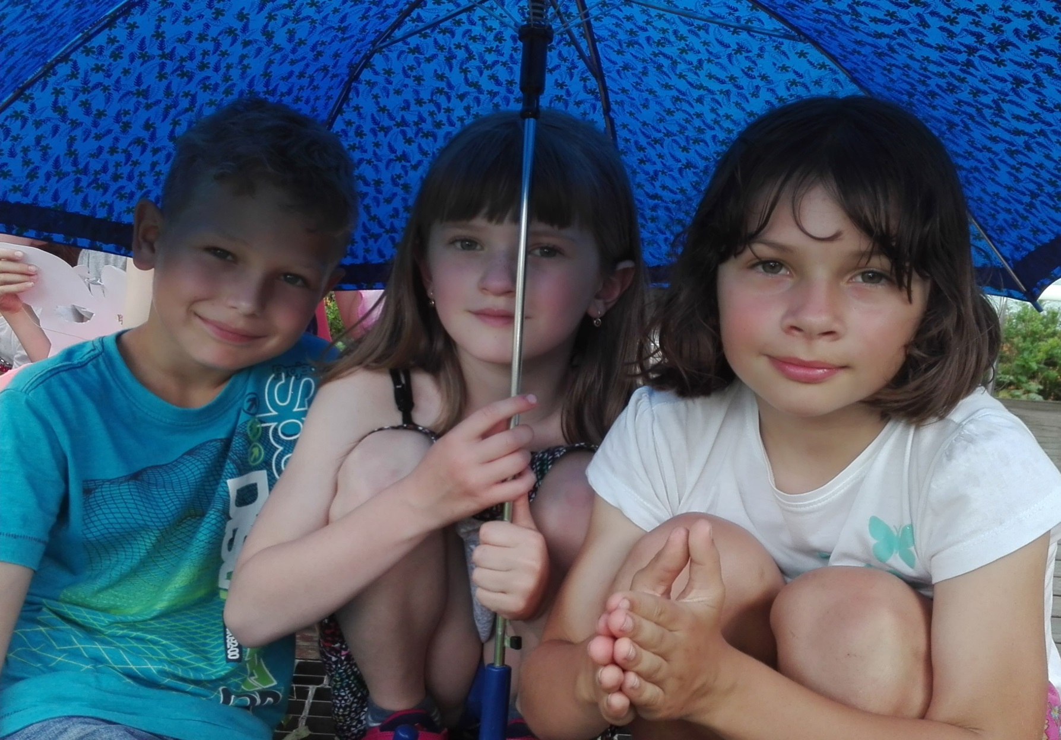
Trošku nám zapršelo.

Slide 6
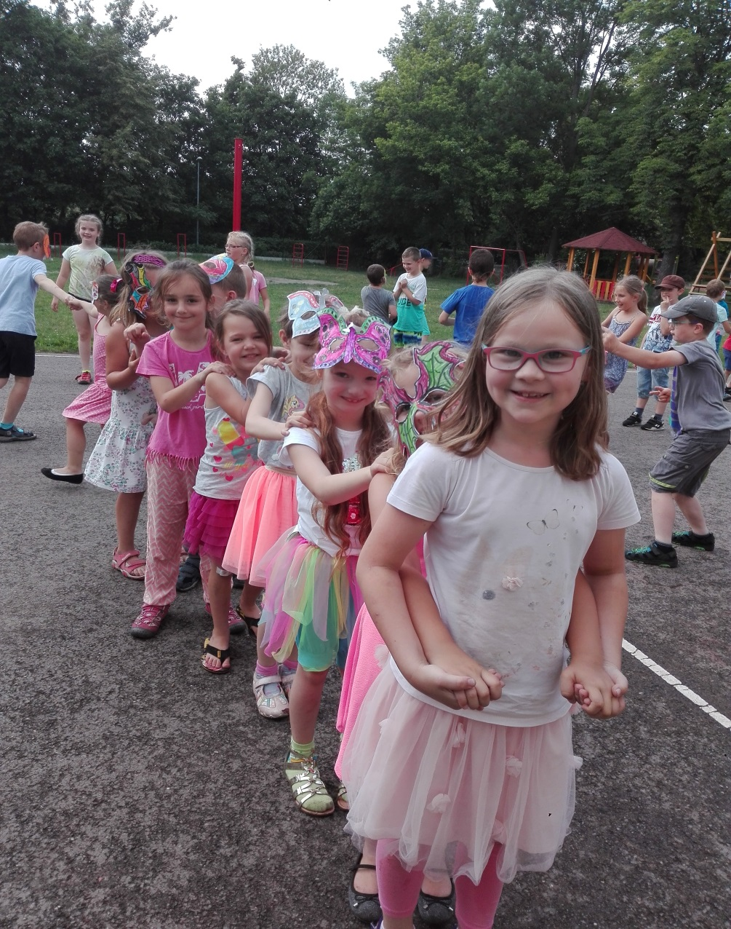
Děvčata z 1. třídy při tanci.

Slide 7
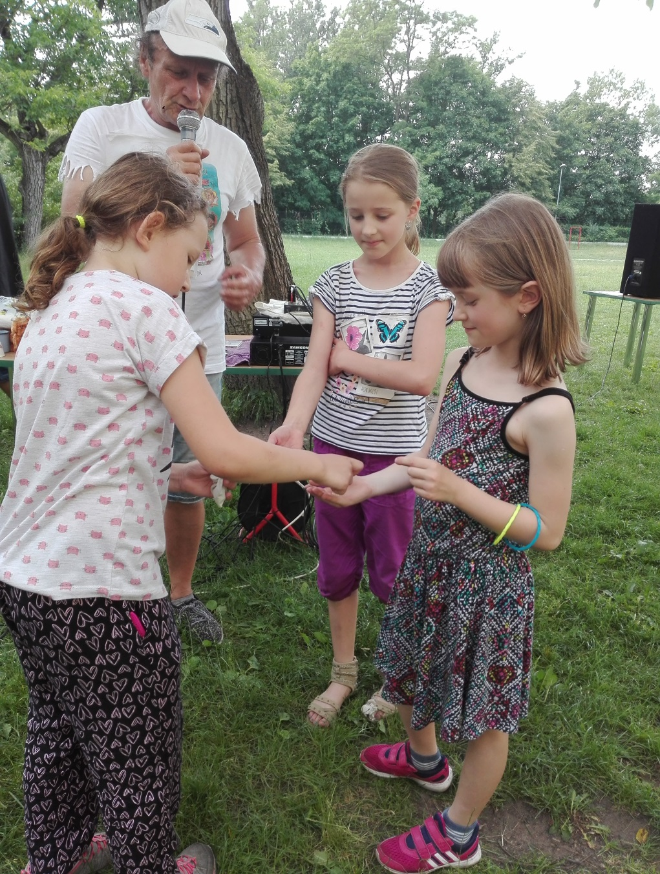
Slovní soutěž (slova opačného významu).

Slide 8
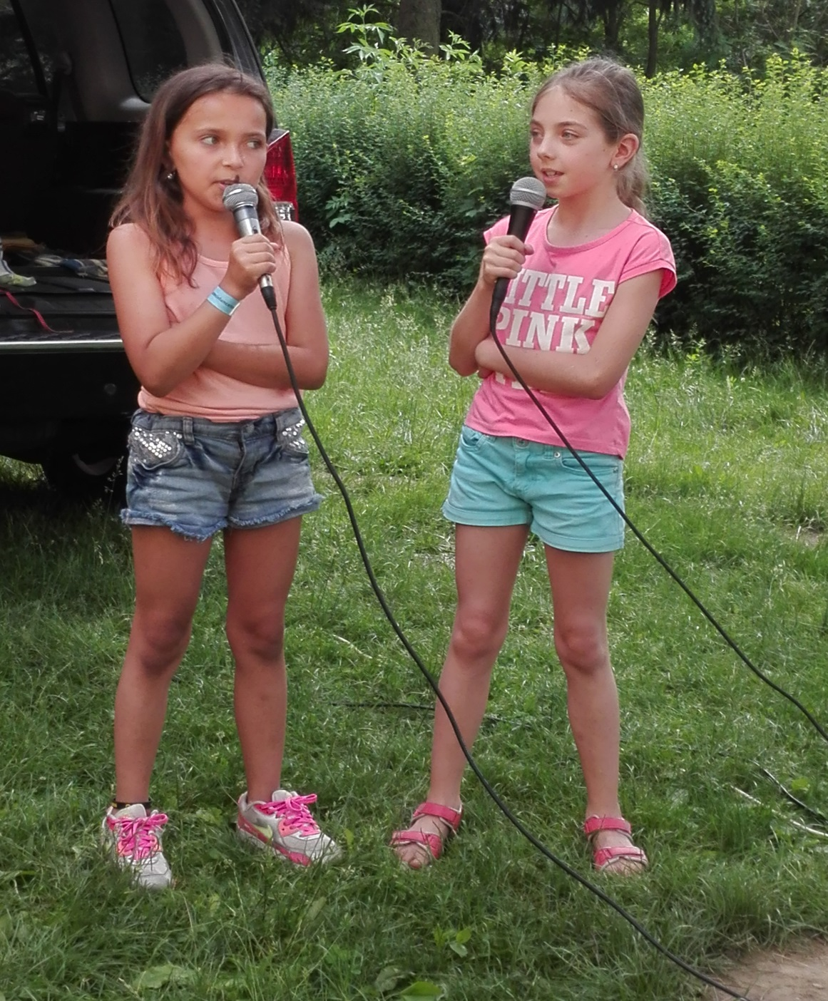
„Pátá“ v podání třeťaček.

Slide 9
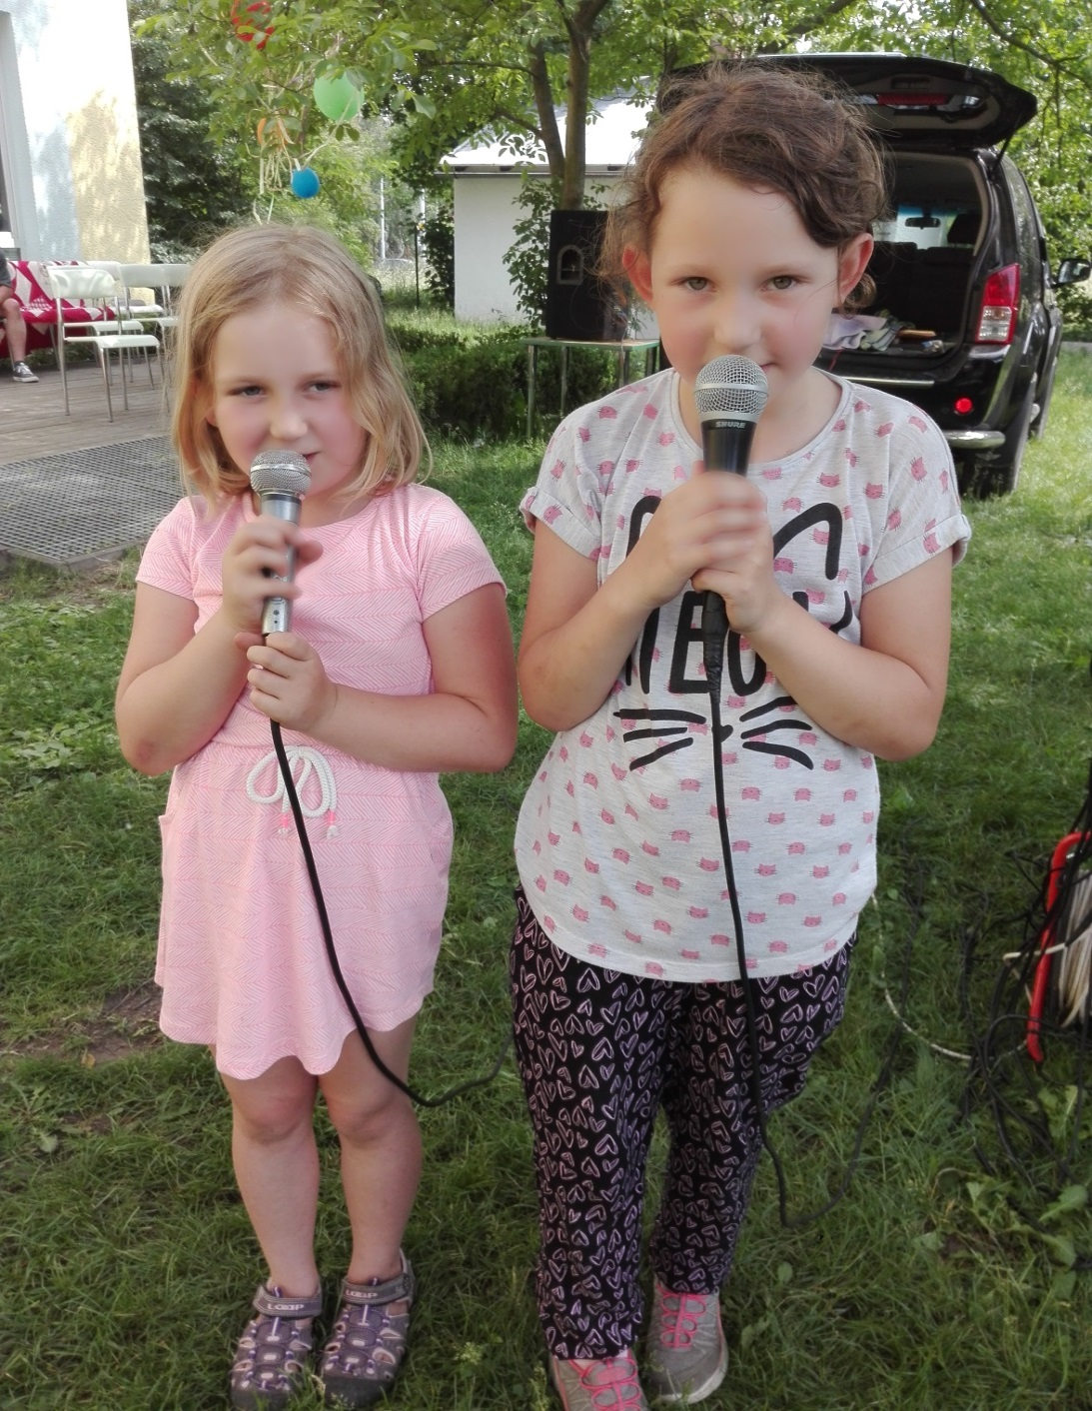
Holky z naší školky.

Slide 10
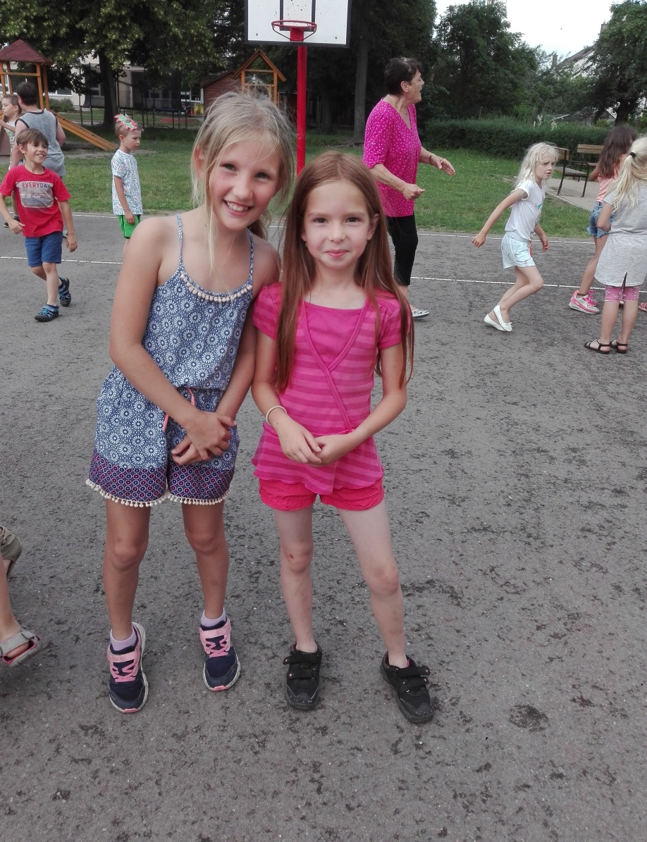
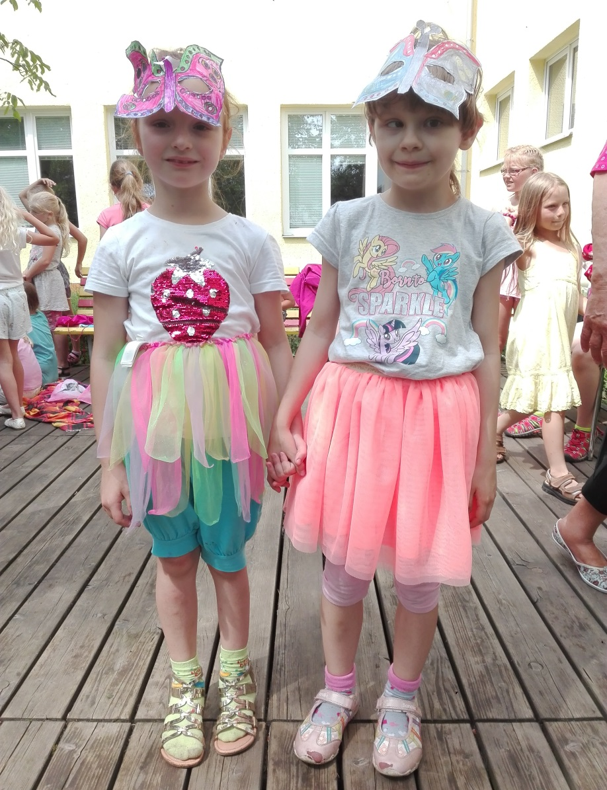
Užíváme si to.

Slide 11
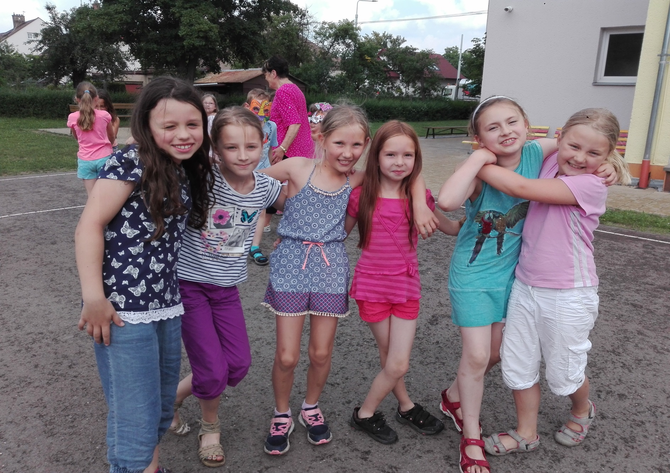
Foto na památku – 3. třída.

Slide 12
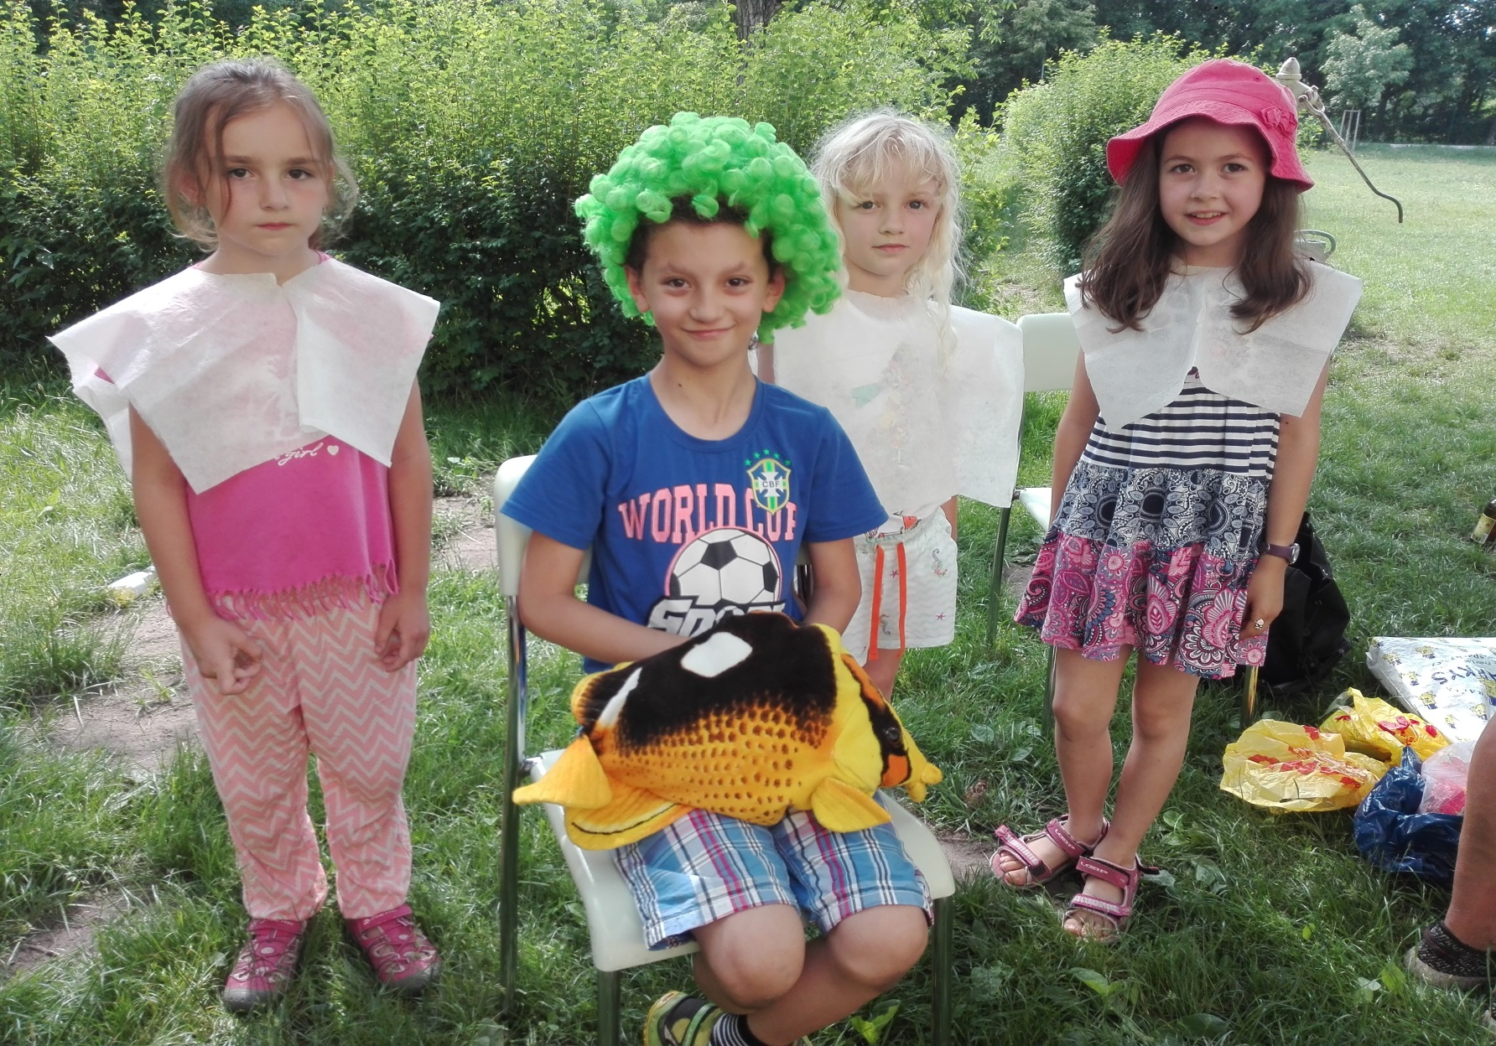
Vodní víly s vodníkem.

